Slide 1
Myynnin, markkinoinnin ja asiakkuuksien strateginen kehitys

Slide 2
Mikä on hutunki/ Pankkari Bowling ?
Yli 20 lajin & palvelun liikuntakeskus, kaiken ikäisille ja kokoisille ihmisille ja yrityksille vaajakoskella.
Moderni uusi 8- ratainen keilahalli & 9- ratainen minigolf äänekoskella, lisäpalveluina biljardi/sup/
Lämminhenkinen Perheyritys, jossa tuija ja jukka poutiainen olleet yrittäjinä yli 20 vuotta, Operatiivisessa johdossa lapset Miikka, jasmiina ja oona
Asiantunteva Henkilöstö 9 hlöä (vakituiset) + extraajat 9
Hutunki on monipuolisen harrastamisen paratiisi, pallopelit ja elämyslajit kohtaavat.
Yrityksille, oppilaitoksille ja ryhmille kaikki palvelut ja tilat saman katon alta.

Slide 3
Miksi tätä tehdään ?
Haluamme tarjota laadukkaita harrastus- ja hyvinvointipalveluita jyväskyläläisille ja äänekoskelaisille, parantaaksemme kokonaisvaltaista hyvinvointia keski-suomessa!
Palvelemme asiakasta yhteisten arvojen mukaan:
Jokainen asiakas on yhtä tärkeä
Luottamus- Ymmärrys ja kuunteleminen (Turvallisuuden tunne)
Positiivisuus- Tunnelma työporukassa ja asiakaspalvelussamme
Avoimuus- Palautteen antaminen & vastaanottaminen
Huolehtiminen- Asiakkaan tarpeista & omasta työstä
Siisteys- Hygienia ja järjestys
Yhteisöllisyys- Yhdessä tekeminen & tiimihenki Autetaan ja huomioidaan työkaveria & asiakkaita
Ylläpidetään- Hyvät välit esimiehiin & työkavereihin

Slide 4
kilpailutilanne
Miksi asiakas valitsee meidät?
Asiakaspalvelukokemus suosittelu (puskaradio)
Sijainti & ilmaiset tilavat parkkipaikat
Monipuoliset mailapeli mahdollisuudet (sulkapallo, padel, tennis, squash, pingis, sähly, pickleball, racketball)
Siistit ja ilmavat keilahallit ja hyvät puitteet kilpakeilailuun
Hyvät Saunat (pukuhuoneissa+ saunakabinetti)
Ei örveltäjiä vklp (lapsiperheet)
Oston Helppous
Entä kilpailijan ?
Kuntosalia kaipaavat
Palvelu/ huono kokemus
Kaukana keskustasta, sijainti parempi ilman autoa
Tarjoushaukat
Yksi laji esim. vain padel

Slide 5
asiakaspalvelu
” yhteisö joka osaa arvostaa toinen toistaan ja itseään on lähes voittamaton”
Teemme töitä teamina roolitus
Vastuussa oleva työntekijä sopii työtehtävät kiireavun kanssa työvuoron alkaessa, mikä on työnjako ruuhkatilanteissa jne.
Hyvin tehdystä työstä sana kirii eteenpäin (puskaradio)
Arvot: jokainen asiakas on yhtä tärkeä, kunnioita & huomioi
Ystävällinen ja asiantunteva palvelu

Slide 6
kilpailukyky
Panostamme palvelun laatuun
Myynti & markkinointi strategiat
Lajiemme monipuolisuus & elämyslajit
Joustavuus asiakaskohtaisesti
Asiantuntijuus lajeissa, välineissä & valmennuksissa
Yhteinen tahtotila, vahva team- työ

Slide 7
Strategia
LYHYT AIKAVÄLI
MARKKINOINTIVIDEON PÄIVITYS
TEAM-TYÖ & LISÄMYYNTI
WISE PLATFORM KEHITYS

Slide 8
LIIKEVAIHDON NOUSU
KANNATTAVUUS
BUDJETOINTI
JOHTORYHMÄN TEAM TYÖ
VIIHTYVYYS JA PINTOJEN UUDISTAMINEN
MYYNNIN & MARKKINOINNIN PYSYVYYS
JATKUVAT PROSESSIT
VUOSIKELLO
KANTA-ASIAKASKUNTA
HUTUNKI- APP
ASIAKASTYYTYVÄISYYS
USKOLLISET ASIAKKAAT
ASIAKASPALVELUN LAATU
TAPAHTUMAT
UUTISKIRJEET & EDUT
WORK SHOPIT & KOULUTUKSET
PITKÄ AIKAVÄLI

Slide 9
KUINKA TÄHÄN PÄÄSEMME ?
SOME TYÖ- JATKUVA MARKKINOINTI & TARINALLISTAMINEN (TUNNETTUUS & PUSKARADIO)
NETTISIVUJEN TIEDONKERUU LOMAKKEET (TEHOKKAAMPAA BTOB KAUPPAA)
BUDJETOINTI (YRITYKSEN MENOT JA TULOT)
HENKILÖKUNNAN STRATEGISET PALAVERIT & BUSINESS COACHING- (YHTEINEN SUUNTA)
Asiakaspalvelun laadukkuus
LISÄMYYNNIN AKTIIVISUUS
KUINKA MYYDÄÄN & MITÄ (ASIANTUNTIJUUS)
TYÖHYVINVOINTI NÄKYY ULOS PÄIN
TYÖTEHTÄVIEN SELKEYS
SELKEÄT VASTUUALUEET jOHDOSSA
AKTIIVISUUS & AJAN KÄYTTÖ TYÖAIKANA (AIKAVARKAIDEN MINIMOINTI)
HUTUNKI-APPLIKAATION HYÖDYNTÄMINEN ASIAKKUUKSIEN HALLINNASSA

Slide 11
LISÄMYYNNIN MERKITYS
NOPEA VAIKUTUS LIIKEVAIHTOON ASIAKASPALVELUKOKEMUS PAREMPI- HENKILÖKOHTAINEN PALVELU. Pro shop mestarimyyjä work shop 30.11.2022 klo 8.30 alkaen.
ASIAKKAAN LUKEMINEN
SUOSITTELU
HUOLEHTIMINEN
KESKUSTELEMINEN
OMA ASIANTUNTIJUUS

Slide 12
HOUKUTTELEVA ULKONÄKÖ
&
TUOTETUNTEMUS

Slide 13
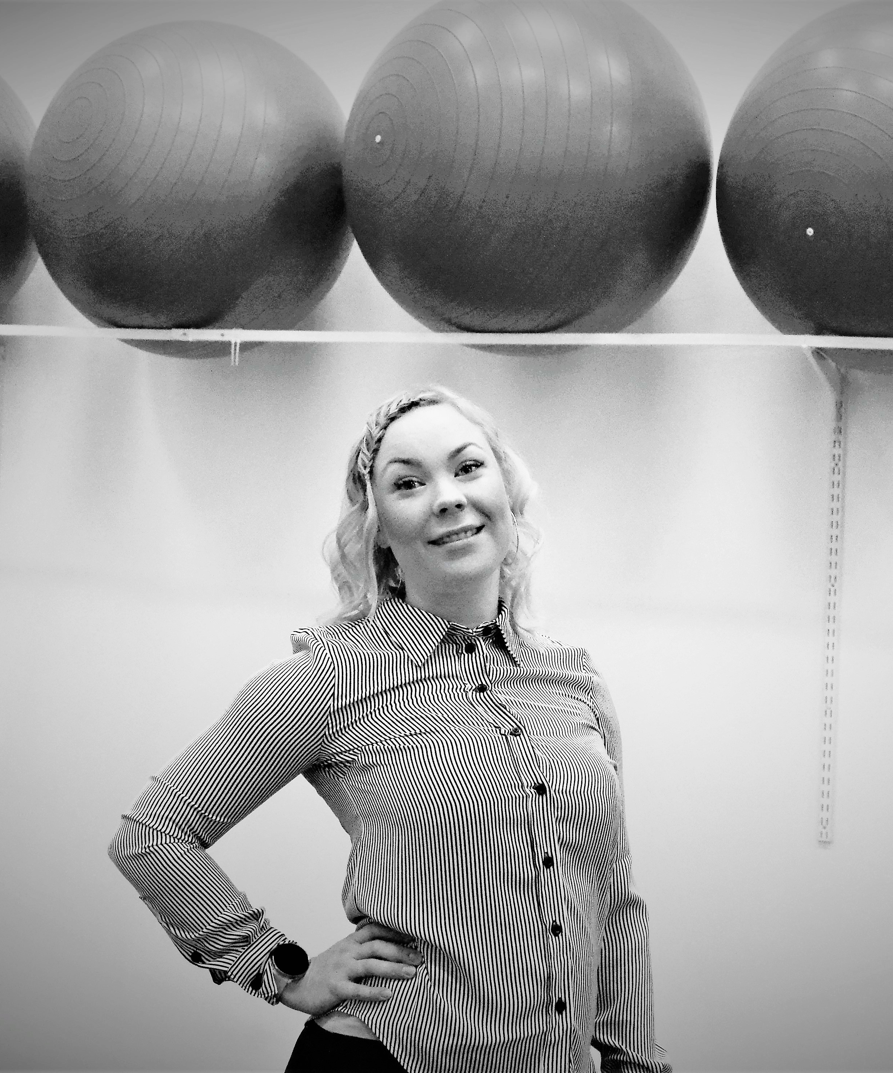
Tsempataan toinen toisiamme ja ylläpidetään positiivista energiaa työ-yhteisössämme
Katse tulevaisuuteen
-Jasmiina Poutiainen-

